Slide 1

i2iCell Java Web Project
Özge Nur KOÇ - 11.07.2019

Slide 2
Proje Ekran Tasarımları
Proje 4 sayfadan oluşmaktadır:
Login
New Account
Forgot Password
Get Balances

Slide 3
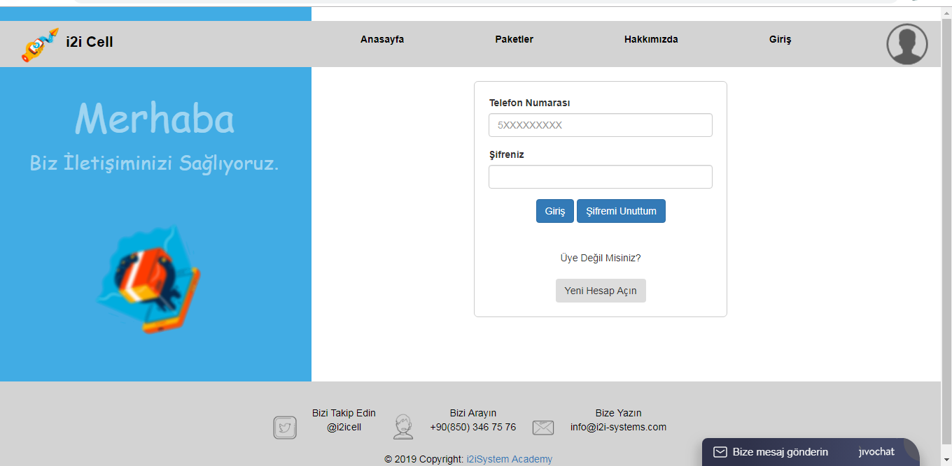
Login Sayfası

Slide 4
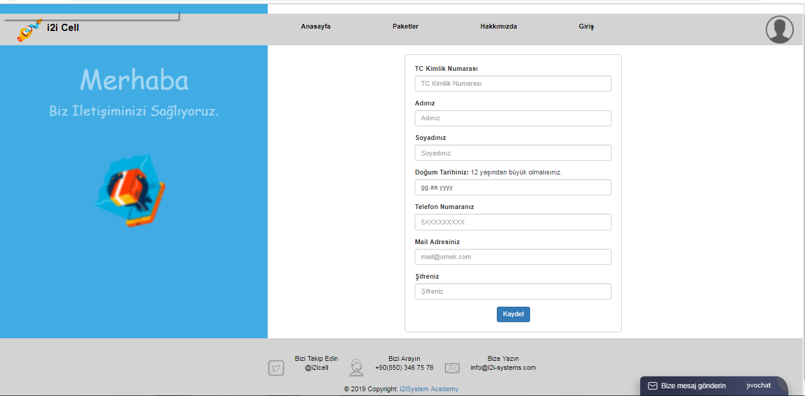
New Account Sayfası

Slide 5
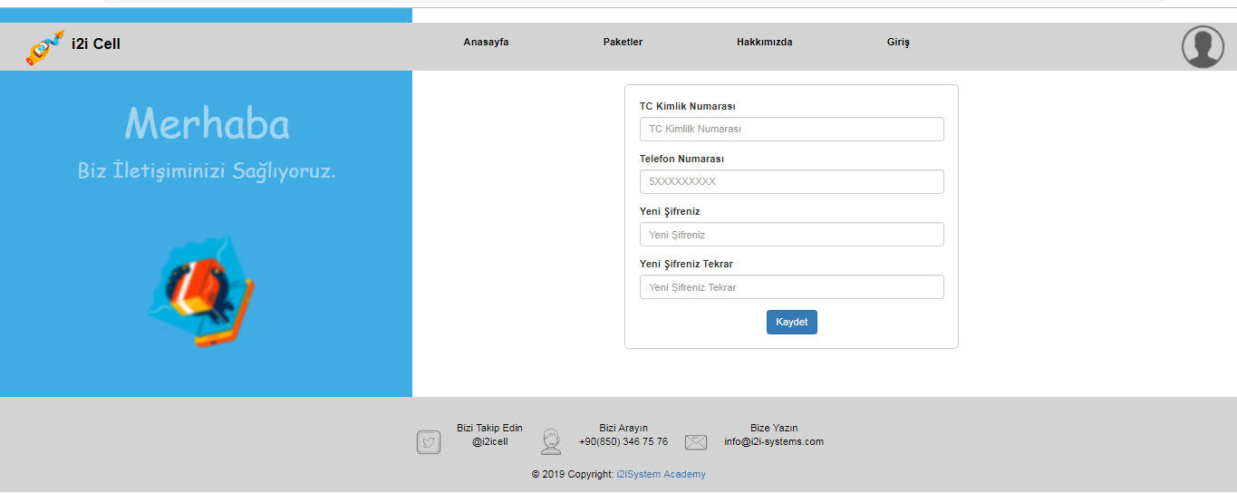
Forgot Password

Slide 6
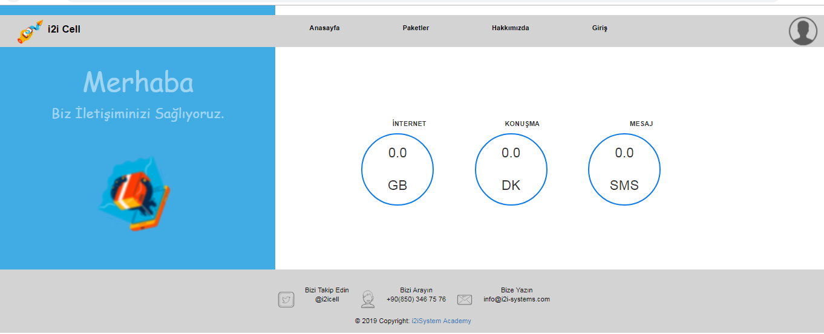
Get Balances

Slide 7
Projede En Çok Zorlandığım Durum
Kullanıcı girişlerinin kontrolü
Service bağlantısı
Service’ten alınan 0-1 değerlerini almak(amatörce bir kod yazımı olmak zorunda kaldı)
Session kullanımı

Slide 8
Projede En Sevdiğim Kısım
Tasarımın ve işlevselliğin SRS ile belirlenmiş olması
Kullanıcı girişlerinin kontrolü
Service’ten veri çekme ve gönderme işlemleri
Canlı destek kodu

Slide 9
Projenin Bana Kattıkları
Java dili ile ilgili bilgim yokken ve bu dilde hiç kod yazmamışken; şimdi bu programlama dili ile yazdığım bir projem var.
Bu proje bana ‘Neden okul dönemimde bana öğretilenlerden başka bir programlama dili öğrenmeye çalışmadım?’ sorusunu sordurdu. Ve anladım ki bir amacım var olduğunda disiplinli bir şekilde ilerlersem (hem de bilmediğim bir dilde bilmediğim hatalar almama rağmen) bunu başarabilirim.

Slide 10
Teşekkür Ederim...
Mennan Tekbir’e
Hacı Mehmet Atılgan’a
Yasin Kılınç’a
Muhammet Şahin’e
Atakan Çoban’a ve
Manevi desteği için Eray Demir’e
Proje Takımıma

